Slide 1

Maximum
Personal Productivity

Slide 2
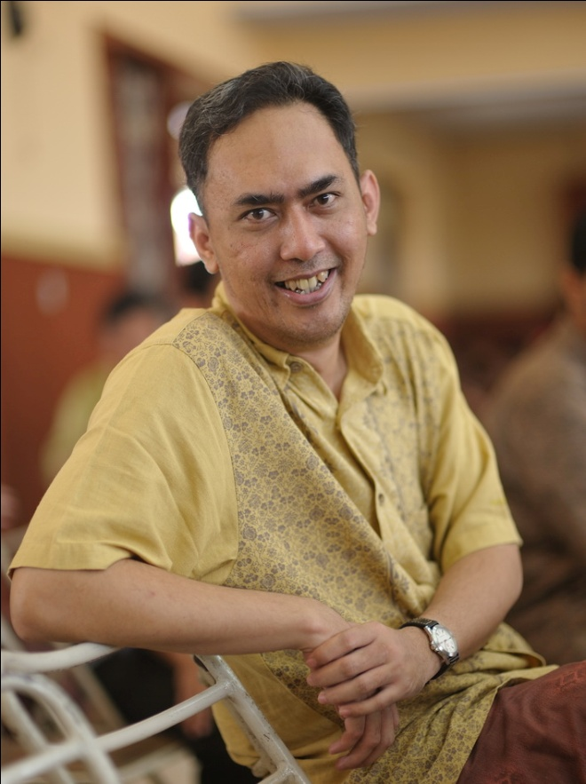
Penyusun materi ini adalah :
Yodhia Antariksa
Founder dan CEO Sebuah Firma Konsultan Manajemen (dengan lebih dari 150 Klien Perusahaan)
Penulis 3 buku bisnis best seller
Lulusan S1 Manajemen Universitas Islam Indonesia, Jogjakarta
S2 Master of HR Management, Texas A&M University (beasiswa Fulbright)
Executive Education - Wharton Business School, University of Pennsylvania

Slide 3
4 Pilar
Produktivitas Personal

Slide 4

Kecakapan Mengelola Fokus

Slide 5

Kecakapan Mengelola Aktivitas

Slide 6

Kecakapan Mengelola Waktu

Slide 7

Kecakapan Mengelola Energi

Slide 8

4 Pilar Produktivitas Personal
KECAKAPAN MENGELOLA FOKUS ATENSI
KECAKAPAN MENGELOLA AKTIVITAS (TASK)
KECAKAPAN MENGELOLA WAKTU
KECAKAPAN ENERGI

Slide 9
Strategi Kelola
FOKUS ATENSI

Slide 10

Jauhi Aneka Distraksi

Slide 11

Do Less and OBSESS, sebab multitasking sesungguhnya adalah musuh produktivitas

Slide 12

Lakukan Latihan Menguatkan Otot Fokus Kita

Slide 13

Hindari Decision Fatigue

Slide 14
Strategi Kelola
AKTIVITAS

Slide 15

Tetapkan Prioritas Aktivitas. Tuliskan Tiga Aktivitas Utama dan Penting yang Akan Dikerjakan Tiap Hari

Slide 16
Contoh Tiga Aktivitas Kunci Saya :
Menulis buku
Menulis bahan proposal untuk calon klien konsultan
Melakukan aktivitas pemasaran online

Slide 17
Contoh Tiga Aktivitas Kunci Saya :
Melakukan sesi konsultasi dengan klien
Melakukan sesi konsultasi dengan klien
Melakukan sesi konsultasi dengan klien

Slide 18
Contoh Tiga Aktivitas Kunci Saya :
Menyusun laporan konsultasi
Menyusun laporan konsultasi
Melakukan aktivitas pemasaran online

Slide 19
Action Plan #1 :
Rumuskan 3 Tugas Paling Penting yang akan Anda kerjakan…..

Slide 20

Meng-kluster Beragam Sub-Aktivitas dalam Satu Kelompok Aktivitas Kunci yang Sama; dan Menyelesaikannya Secara Berurutan

Slide 21
Contoh Kluster
Kluster 1 : Menyusun laporan konsultasi
Kluster 2 : Melakukan aktivitas pemasaran online
Kluster 3 : Menulis artikel

Slide 22

Memanfaatkan Matriks Skala Prioritas untuk Menentukan Mana Aktivitas yang Harus Dilakukan

Slide 23
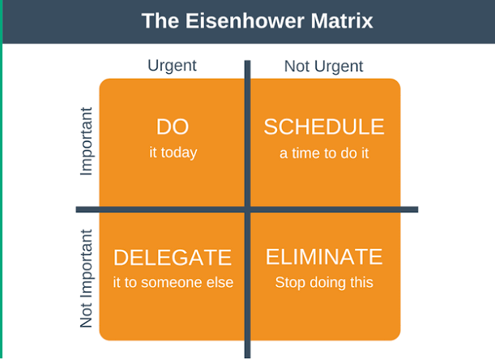

Slide 24

Lakukan Otomasi dan Delegasi

Slide 25

Tingkatkan Skills dan
Kapabilitas Diri

Slide 26

Langkah Kunci Skills Development
3 Steps for Skills Improvement
Tentukan Jenis Skills yang Mau Dikuasai
STEP
01
STEP
Petakan Komponen Kunci Skills yang Mau Dikuasai
02
Jalani Proses Skills Improvement
STEP
03

Slide 27
Strategi Kelola
WAKTU

Slide 28

Lakukan Tugas Penting dan Kritikal di Pagi Hari

Slide 29
Dalam managing Your Time, ada konsep menarik tentang Biological Prime Time.
Biological Prime Time artinya Waktu-waktu saat dimana Anda merasa mood kinerja Anda berada pada puncaknya (prime time).
Studi menunjukkan kebanyakan manusia berada pada puncak kinerja saat Pagi Hari antara jam 9 – jam 11.

Slide 30
Maka kerjakan tugas-tugas yang kompleks dan membutuhkan daya pikir yang tinggi, saat Anda berada Biological Prime Time.
Jangan gunakan Biological Prime Time Anda untuk kerjakan tugas-tugas yang kurang penting dan tidak butuh banyak pikiran.

Slide 31
Kesalahan sejumlah orang adalah mereka justru melakukan tugas yang tidak penting dan tidak butuh mikir justru pada saat Biological Prime Time.
Misal : menghadiri Meeting yang Useless di saat pagi hari, saat sebagian orang berada pada Biological Prime Time. Energi mereka yang masih PEAK jadi terbuang percuma dalam meeting yang tidak produktif.

Slide 32
Sebaliknya : saat mereka mengerjakan tugas yang kritikal dan butuh pemikiran kreatif, justru dilakukan saat mereka tak lagi berada pada Biological Prime Time. Atau saat energi mereka sudah berada pada titik kelelahan (misal pas siang hari). Hasilnya akan kurang OPTIMAL.

Slide 33
So remember : renungkan kapan waktu Biological Prime Time Anda. Lalu kerjakan tugas-tugas yang kritikal dan menguras energi pemikiran persis pada waktu tersebut.
Agar hasil kerja Anda menjadi Cetar Membahana.......

Slide 34

Jadikan Pengerjaan Aktivitas Kunci sebagai Habit

Slide 35

Hindari Kutukan Deadline.
Fokus pada Habit dan Sistem Kerja

Slide 36
Action Plan #2 :
Tentukan aktivitas kunci dalam pekerjaan yang akan Anda jadikan HABIT

Slide 37
Alokasikan Waktu yang Optimal untuk Setiap Aktivitas Kunci. Hindari Jebakan Parkinson Law.

Slide 38
Parkinson’s Law adalah istilah dalam dunia manajemen waktu yang merujuk pada fenomena seperti ini. Yakni kita akan selalu menyelesaikan sebuah pekerjaan atau tugas sesuai dengan waktu yang diberikan. Artinya jika pekerjaan A, diberi target waktu 2 hari untuk selesai, maka akan selesai dalam 2 hari. Namun jika diberi target waktu 5 hari, ya akan selesainya dalam 5 hari juga.
Jadi pekerjaan kita seolah akan “mengembang” sesuai dengan target waktu yang diberikan. Menetapkan target waktu yang terlalu lama, akan membuat kita juga berlama-lama mengerjakan tugas itu, dan kemudian masuk dalam jebakan Parkinson Law.

Slide 39

Kurangi atau Eliminasi Aktivitas Non Produktif yang Tidak Berfaedah

Slide 40
Strategi Kelola
ENERGI

Slide 41
Pilar kunci terakhir untuk Meraih MAXIMUM PRODUCTIVITY, adalah dengan Managing YOUR ENERGY.

Slide 42

Dan kunci GREAT ENERGY Anda
Tergantung pada 3 hal, yakni......

Slide 43

1. Rajin OLAHRAGA.

Slide 44

Rutin melakukan aktivitas olahraga akan membuat ENERGI TUBUH Anda akan SELALU FIT dan BUGAR.

Slide 45

2. MAKAN SEHAT
(Perbanyak Buah dan Sayuran)

Slide 46

3. Tidur yang BERKUALITAS
(antara 7 - 8 jam)

Slide 47
Energi Anda akan tetap WOW jika Anda :
Rajin Olahraga
Makan Sehat
Tidur Berkualitas

Slide 48
4 Pilar Produktivitas Personal
KECAKAPAN MENGELOLA FOKUS ATENSI
KECAKAPAN MENGELOLA AKTIVITAS (TASK)
KECAKAPAN MENGELOLA WAKTU
KECAKAPAN ENERGI

Slide 49
SELESAI

